Slide 1


Slide 2


Bài 64 – Tiết 1

Slide 3


Slide 4



Bức tranh vẽ gì ?
đèn pin

Slide 5

in
i - nờ - in
i
n

Slide 6
pin
p
in
pờ - in - pin

Slide 7
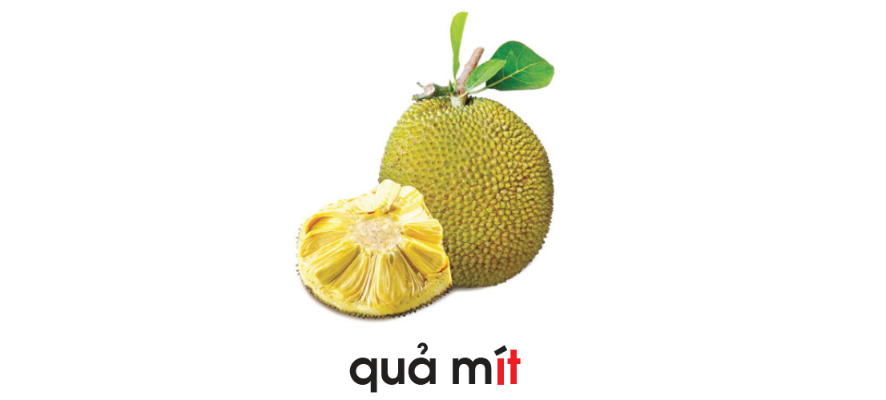
Bức tranh vẽ gì ?
quả mít

Slide 8
it
i - tờ - it
i
t

Slide 9
2. Đánh vần
mít
m
it
m - it – mít – sắc - mít

Slide 10
in
it
i
n
i
t

Slide 11



Slide 12


Slide 13


thịt
nhìn
tin
bịt
nín
vịt
chín
in
it

Slide 14

Em thấy gì trong hình ảnh vừa rồi ?
nhìn
thịt
Hình ảnh cái cây với nhiều “quả” mang chữ có vần “in” và “it”
Bịt
chín

Slide 15
Các em hãy đọc các tiếng và hái ”quả” vào đúng rỗ nào!
nhìn
thịt
Bịt
chín

Slide 16
thịt
nhìn
tin
bịt
nín
vịt
chín
in
it

Slide 17
in
it
nhìn
thịt
Bịt
nín
nhìn
bịt
vịt
chín
tin
chín
thịt

Slide 18

Các em hãy tìm thêm các tiếng có chứa vần “in” và “it”
nhìn
thịt
Bịt
chín

Slide 19



nhìn
thịt
Bịt
chín
máy in
van xin
tin học

Slide 20

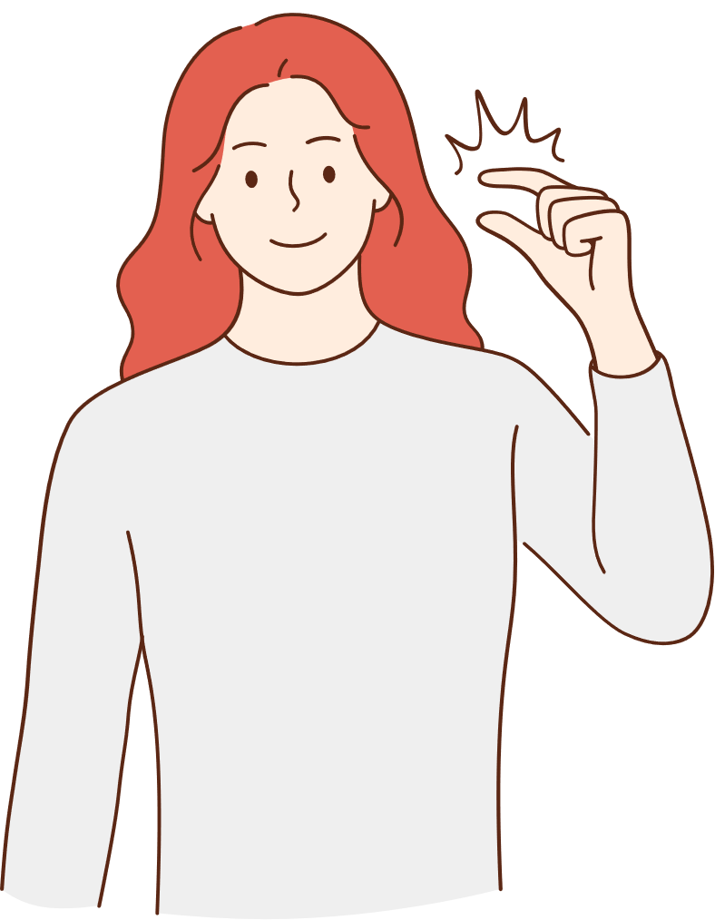

nhìn
thịt
Bịt
chín
một ít
bịt mắt
bít tất

Slide 21


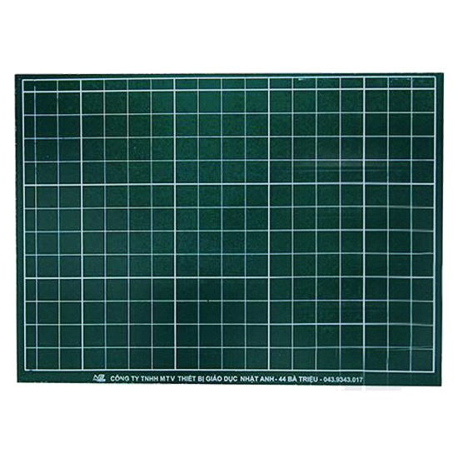
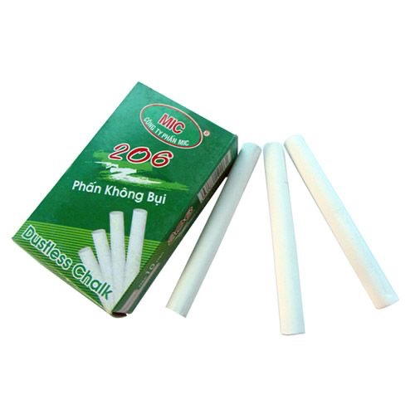
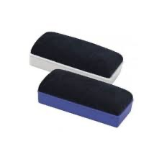
nhìn
thịt
Bịt
chín
Bảng con
Phấn viết
Đồ lau

Slide 22
Bài 64 – Tiết 2

Slide 23

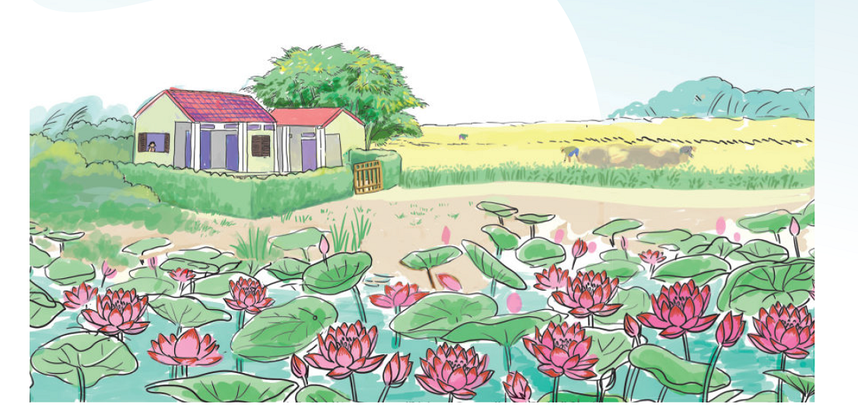
Hồ sen
nhìn
thịt
nín
vịt
hín

Slide 24
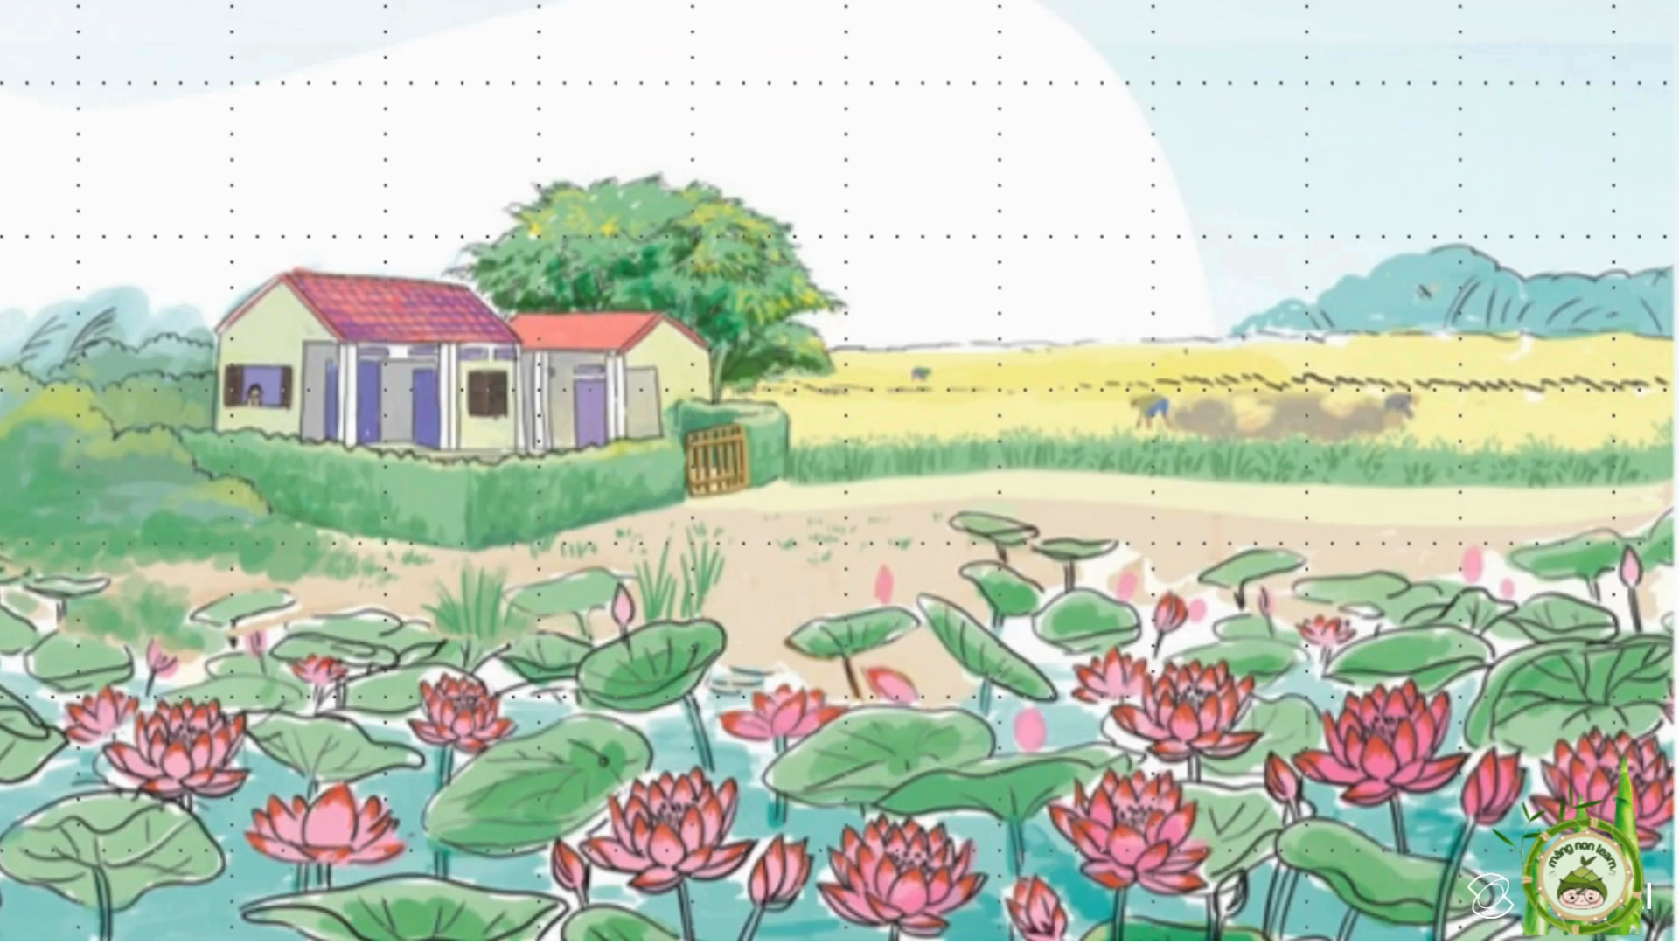

Slide 25
Hồ sen
Gần nhà Ngân có hồ sen đẹp lắm. Từ cửa sổ, Ngân có thể nhìn rõ mặt hồ. Mùa hè đến, sen ra búp. Chỉ ít hôm, sen đã nở kín hồ. Khi gió về, nhà Ngân thơm ngát.
nhìn
thịt
nín
vịt
hín

Slide 26

nhìn
thịt
ít
nhìn
nở kín hồ
nín
nhìn rõ
sen ra búp
kín
vịt
hín
hồ sen
ít hôm

Slide 27

Hồ sen
Gần nhà Ngân có hồ sen đẹp lắm. Từ cửa sổ, Ngân có thể nhìn rõ mặt hồ. Mùa hè đến, sen ra búp. Chỉ ít hôm, sen đã nở kín hồ. Khi gió về, nhà Ngân thơm ngát.
nhìn
thịt
(1)
(2)
nín
vịt
(3)
hín
(4)
(5)

Slide 28

Hồ sen
Hồ sen
Gần nhà Ngân có hồ sen đẹp lắm. Từ cửa sổ, Ngân có thể nhìn rõ mặt hồ. Mùa hè đến, sen ra búp. Chỉ ít hôm, sen đã nở kín hồ. Khi gió về, nhà Ngân thơm ngát.
nhìn
thịt
(1)
(2)
nín
vịt
(3)
hín
(4)
(5)

Slide 29

Hồ sen
Gần nhà Ngân có hồ sen đẹp lắm. Từ cửa sổ, Ngân có thể nhìn rõ mặt hồ. Mùa hè đến, sen ra búp. Chỉ ít hôm, sen đã nở kín hồ. Khi gió về, nhà Ngân thơm ngát.
nhìn
thịt
nín
vịt
hín

Slide 30

Ý nào sau đây đúng ?
nhìn
thịt
a) Gần nhà ngân có hồ cá đẹp lắm.
nín
vịt
hín
b) Mùa hè sen nở kín hồ.

Slide 31
Qua câu chuyện, em hiểu điều gì?

Slide 32
Qua câu chuyện, em hiểu rằng hoa sen rất đẹp và toả hương thơm ngát, làm cho cảnh vật quanh nhà thêm đẹp và dễ chịu.

Slide 33
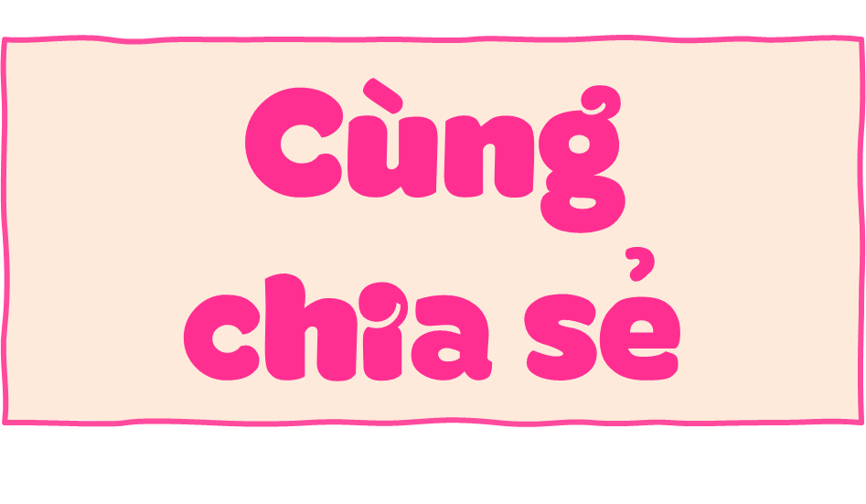
Em thấy hoa sen như thế nào ?

Slide 35
Hãy thành lập câu có chứa cả vần “in” và “it”

Slide 36
- Chia sẻ với
người thân
- Chuẩn bị bài mới

